Slide 1
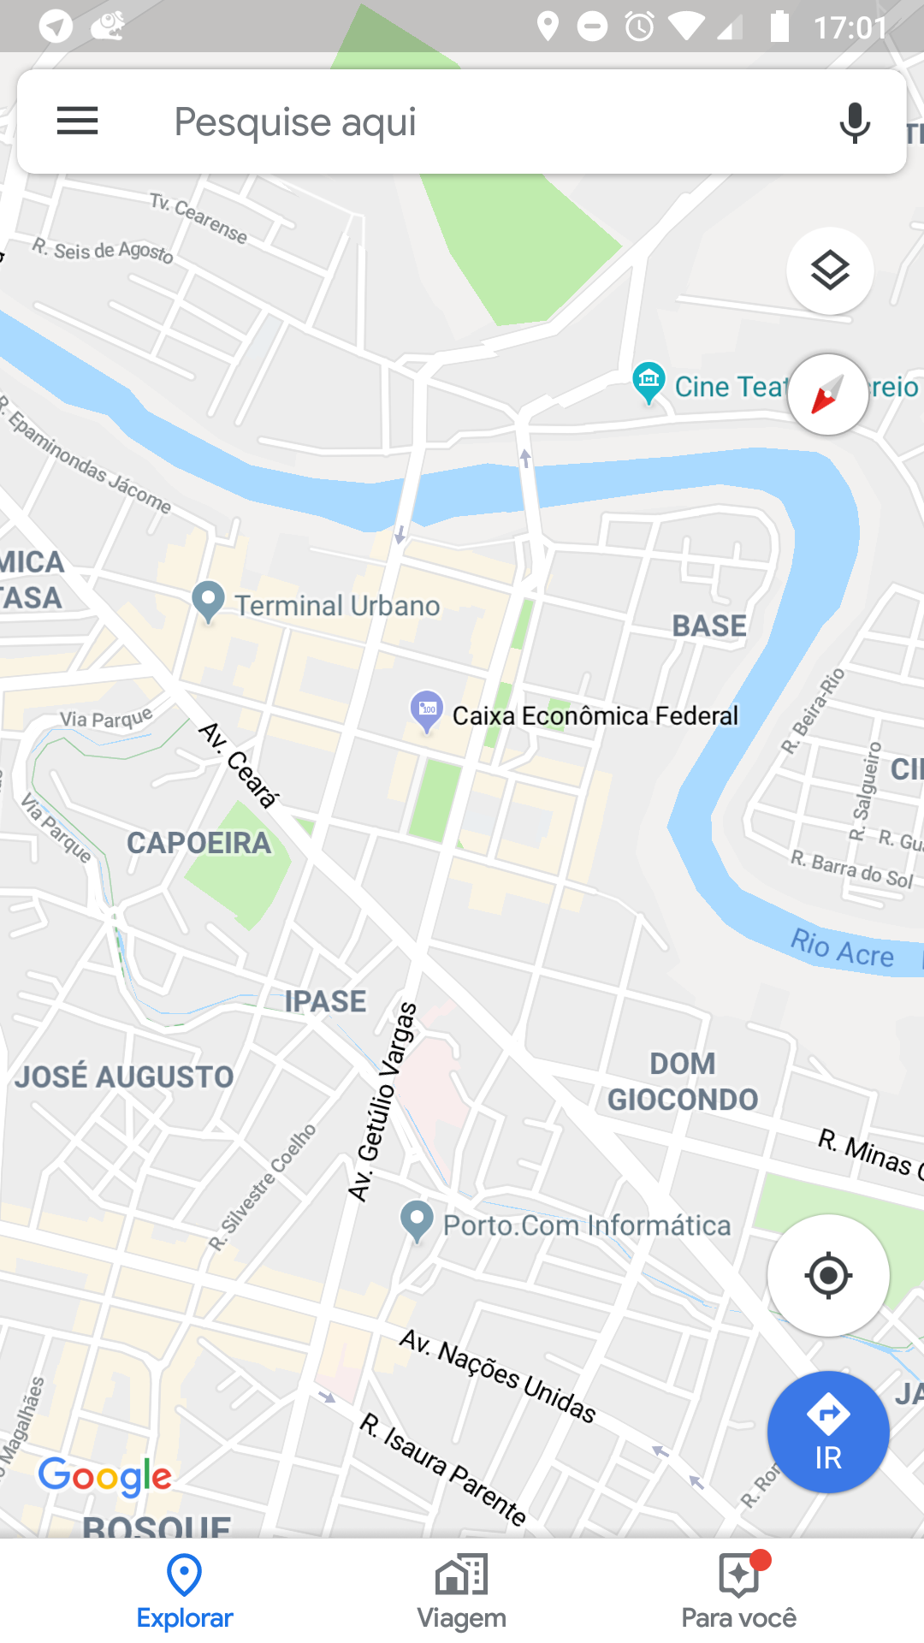
CidadOn
Mapa com pontos de problemas listados
Notes:
TelaMapaExterna

Slide 2
CidadOn
Bem vindo ao CidadOn!
Já possui uma conta? Faça seu login e continue colaborando com sua cidade!
E-mail:
Senha:
Entrar
Ainda não é um CidadOn? cadastre-se já!
Cadastrar-se
Notes:
TelaLogin

Slide 3
CidadOn
Filtrar por:
Tipo de problema
todos
Iluminação pública
Rede de Esgoto
Notes:
TelaFiltrosExterna

Slide 4
CidadOn
Muito bem, você já é quase um CidadOn, complete o cadastro!
Nome:
Sobrenome:
CPF:
Data de nascimento:
Nome de usuário:
E-mail:
Senha:
Confirmar senha:
Continuar
Notes:
TelaCadastroUsuario

Slide 5
CidadOn
Falta pouco, selecione no mapa onde você mora.
Mapa para selecionar endereço
confirmar
Notes:
TelaCadastroEndereco

Slide 6
CidadOn
Parabéns você é agora um CidadOn!
Agora você pode contribu da manutenção de sua cidade!
começar
Notes:
TelaConfirmacaoCadastro

Slide 7
CidadOn
Mapa com pontos de problemas listados
Notes:
TelaMapaInterna

Slide 8
CidadOn
Filtrar por:
Tipo de problema
todos
Iluminação pública
Rede de Esgoto
Mostrar apenas meus problemas
Notes:
TelaFiltrosInterna

Slide 9
CidadOn
Mapa com o ponto do problema inserido
Qual o tipo do problema?
Rede de Água
Rede de Esgoto
Iluminação pública
Avançar
Notes:
TelaSelecaoTipoDeProblema

Slide 10
CidadOn
Mapa com o ponto do problema inserido
Ok, descreva o problema:
Inserir problema
Notes:
TelaCadastroProblema

Slide 11
CidadOn
Mapa com o ponto do problema inserido
Errou o tipo do problema?
Rede de Água
Rede de Esgoto
Iluminação pública
Confirmar edição
Notes:
TelaEdicaoTipoDeProblema

Slide 12
CidadOn
Mapa com o ponto do problema inserido
Ok, errou a descrição?
Confirmar edição
Notes:
TelaEdicaoProblema

Slide 13
CidadOn
Problema de Rede de Esgoto
Editar tipo de problema
Criado em 10/12/2018
Autor: mscmateus
Descrição
Buraco em frente a minha casa, enche de água toda vez que chove
Editar descrição
Número de avaliações
Número de denuncias
Avaliações
Denúncias
Notes:
TelaExibicaoProblema

Slide 14
CidadOn
sair
Olá, Mateus Costa
Editar conta
Excluir conta
Notes:
TelaGerenciaDeAcoes

Slide 15
CidadOn
Errou alguma coisa?
Nome:
Sobrenome:
CPF:
Data de nascimento:
Nome de usuário:
E-mail:
Senha:
Confirmar senha:
Continuar
Notes:
TelaEdicaoCadastro

Slide 16
CidadOn
Ok, seu endereço mudou?
Mapa para selecionar endereço
confirmar
Notes:
TelaEdicaoEndereco

Slide 17
CidadOn
Sua conta esta pronta para ser apagada :(
Você tem certeza que deseja se tornar um cidadOff?
confirmar
Notes:
TelaConfirmacaoExclusao

Slide 18
CidadOn
Tem certeza que deseja excluir esse problema?
confirmar
Notes:
TelaAvisoExclucaoProblema

Slide 19
CidadOn
Avalie esse problema
Adicione um comentário:
Enviar avaliação
Avaliações de outros usuários
Autor: gabrielfgr
O problema não é tão urgente
Autor: TiagoLicho
Notes:
TelaAvaliacoes

Slide 20
CidadOn
Denuncias
Descreva o que há de errado com o problema:
Enviar denuncia
Denuncias de outros usuários
Autor: Machadon
O problema não é real, e o usuário usou palavrões na descrição
Notes:
TelaDenuncias

Slide 21
CidadOn
Denuncia
Descreva o que há de errado com o problema:
Confirmar edição
Notes:
TelaEdicaoDenunciaProblema

Slide 22
CidadOn
Avalie esse problema
Adicione um comentário:
Esse problema é importante
Confirmar edição
Notes:
TelaEdicaoAvaliacaoProblema

